Slide 1
引入Shielded Swaps
为 Osmosis 用户提供了在本质上不支持隐私的链上私下交换代币的能力
参考：https://namada.net/blog/shielded-swaps-on-osmosis-an-upcoming-leap-in-privacy-via-namada

Slide 2
Shielded Swaps：展望 DeFi 的未来
Namada 推出后，其目标是引入 Shielded Swaps 功能，旨在为 Osmosis 上的代币交换带来隐私。屏蔽掉期的概念植根于“屏蔽行动”的理念。这些行为不仅仅是一项技术壮举，而且代表了区块链交互中向真正隐私的哲学转变。

Slide 3
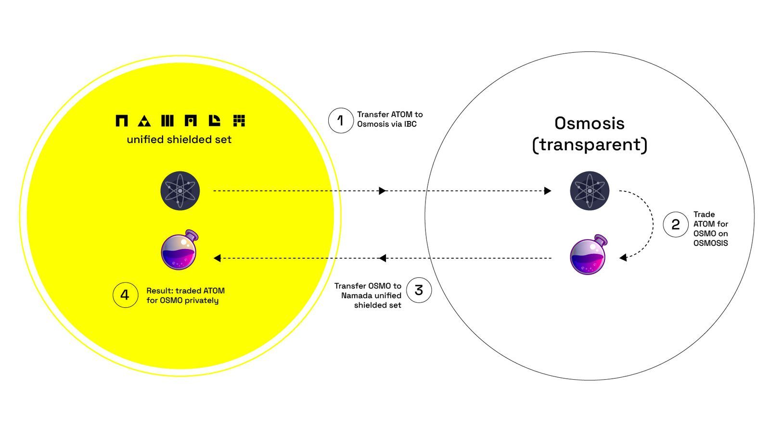
Shielded Swaps 如何工作
屏蔽交换的机制非常简单但功能强大：

Slide 4
转移 ATOM：第一步，通过区块链间通信协议（IBC）将 ATOM 从 Namada 的屏蔽账户转移到 Osmosis 上的透明账户。
用 ATOM 换取 OSMO：一旦 AT​​OM 达到 Osmosis，它就可以公开换取 OSMO。
将 OSMO 传输到 Namada：最后，生成的 OSMO 通过 IBC 发送回用户在 Namada 上的屏蔽帐户。

Slide 5
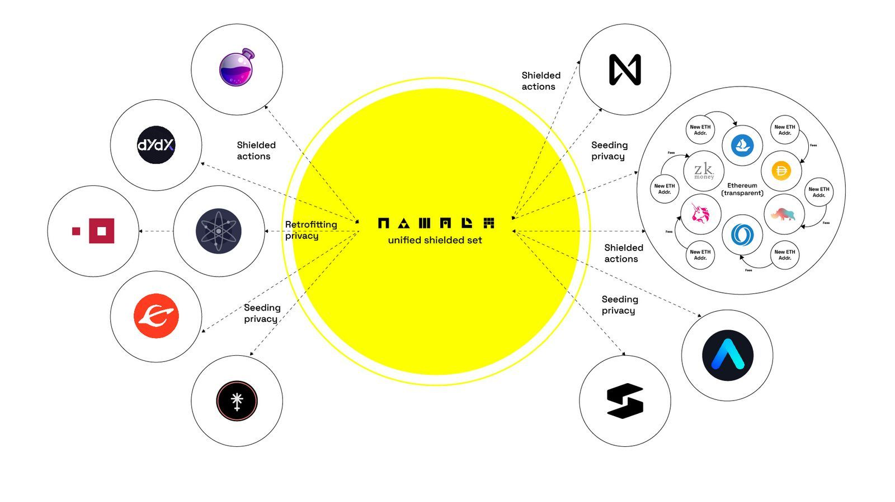
通用应用
Shielded Swaps打破了障碍，不仅允许与 IBC 兼容的链进行私人交互，还允许与连接到 Namada 的任何链进行私人交互。无论是在以太坊上交易 NFT 还是质押 ETH，其应用都是广泛而深远的。

Slide 6
Shielded Swaps代表了区块链隐私方面的显着飞跃，为多链用户提供了迄今为止最强大的隐私保证。它不仅仅是一个功能，它还允许用户在不牺牲隐私的情况下以多方面、无缝的方式与应用程序链和其他 dApp 进行交互。

